Slide 1
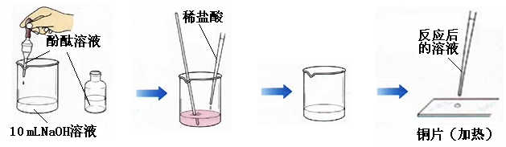
课题2 酸和碱的中和反应
（共2课时）

Slide 2
【思考】碱分为哪两类？
可溶性碱：KOH NaOH Ba(OH) Ca(OH)₂
难溶性碱：Mg(OH)₂ Cu(OH)₂ Fe(OH)₃ ...
【实验】往刚制得的Cu(OH)₂的试管中滴加入稀硫酸，观察现象。
【实验现象】
Cu(OH)₂消失（溶解），溶液变成蓝色。
【实验】往刚制得的Fe(OH)₃的试管中滴加入稀盐酸，观察现象。
【实验现象】
Fe(OH)₃消失（溶解），溶液变成黄色。
【小结】
通过观察现象，可以知道碱能与酸反应。

Slide 3
【思考】酸和碱之间反应都有现象吗？
【实验10-8】取少量的NaOH溶液于试管中，滴入少量的稀盐酸，振荡，观察现象。
【实验现象】
没有明显现象。
【思考】我们怎样才能知道NaOH和HCl之间确实发生了化学反应? 如果它们发生了反应，我们又该如何追踪这个反应的过程呢？

Slide 4
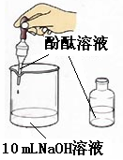
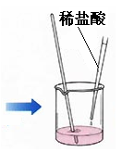
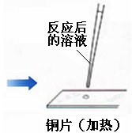

【讨论】请各大家根据实验桌上老师提供的药品讨论，设计一个实验方案，通过实验现象来验证：NaOH和 HCl之间确实发生了化学反应。
药品：稀NaOH，稀HCl，酚酞指示剂，石蕊指示剂。
【实验设计】

Slide 5
变红色
变蓝色
遇酸
石蕊
遇碱
紫色
酚酞
遇酸
遇碱
无色
不变色
变红色

Slide 6
方案选择：
方案一：在烧杯中加入少量NaOH溶液，滴入几滴无色酚酞试液，
无色酚酞变红；再慢慢滴入稀HCl，并不断搅拌，至溶
液的颜色恰好由红色变成无色为止。
（可以）
方案二 ：在烧杯中加入少量NaOH溶液，滴入几滴紫色石蕊试液，
紫色石蕊变蓝；再慢慢滴入稀HCl，并不断搅拌，至溶
液颜色恰好由蓝色变成紫色为止。
（难观察）
方案三：在烧杯中加入少量稀HCl溶液，滴入几滴无色酚酞试液，
没有明显现象；再慢慢滴入NaOH，并不断搅拌，至溶液
颜色恰好由无色变成红色为止。
（溶液变红时NaOH已过量）
方案四：在烧杯中加入少量稀HCl溶液，滴入几滴紫色石蕊试液，
紫色石蕊变红；再慢慢滴入NaOH，并不断搅拌，至溶液
颜色恰好由红色变成紫色为止。
（难观察）

Slide 7
说明：酸碱反应时，一般不用石蕊作指示剂，原因是石蕊的变色为红色、紫色、蓝色变化时，视觉不够明显。
【讨论】
1. 酚酞在实验中起什么作用？
答：起指示作用。因为NaOH与HCl反应无明显的现象发生，根据酚酞溶液由红色变为无色来判断NaOH和HCl是否反应完全。
2. 为什么在操作中必须逐滴滴入稀盐酸？
答：防止稀盐酸滴加过量。
注意:滴加盐酸至红色恰好变成无色时即止。否则盐酸过量。

Slide 8
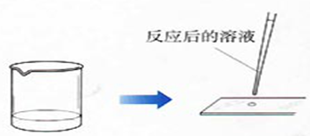
玻璃片上的白色固体还是NaOH吗？
【思考】你能写出上述反应的化学方程式吗？
NaOH + HCl === NaCl + H₂O
【练习】请仿照上述方程式的书写方式，写出氢氧化钠和稀硫酸、氢氧化钙和稀盐酸、氢氧化钡与硝酸反应的化学方程式。
2NaOH + H₂SO₄== Na₂SO₄ + 2H₂O
Ca(OH)₂+2HCl===CaCl₂+2H₂O
Ba(OH)₂+2HNO₃===Ba(NO₃)₂+2H₂O
【思考】上述反应有什么共同特点？反应都生成了什么？
酸和碱反应都生成了盐和水

Slide 9
写出下列反应的化学方程式:
① Cu(OH)₂ + 2HCl = CuCl₂ + 2H₂O
② Mg(OH)₂ + H₂SO₄ = MgSO₄ + 2H₂O
③ Zn(OH)₂ + H₂SO₄ = ZnSO₄ + 2H₂O
④ Ba(OH)₂ + 2HCl = BaCl₂ + 2H₂0
① Cu(OH)₂ + HCl ——
② Mg(OH)₂ + H₂SO₄ ——
③ Zn(OH)₂ + H₂SO₄ ——
④ Ba(OH)₂ + HCl ——
【符合条件】
酸：三大强酸（醋酸、氢硫酸也可以）
碱：可溶性碱或难溶性碱都可以与酸反应

Slide 10
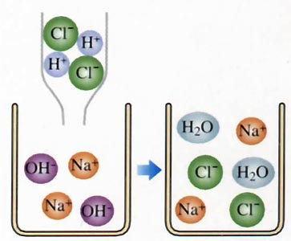
一、中和反应：
1、概念：酸和碱作用生成盐和水的反应。
【思考1】仔细观察右图，该图说明了酸和碱反应是什么之间的反应？
酸溶液中的H⁺和碱溶液中OH⁻
反应，生成H₂O的过程。
【思考2】在反应过程中哪种离子减少，哪种离子不变，反应过程中是否有新的粒子产生？
图10-14
不变的离子：
Na⁺ 和 Cl⁻
减少的离子：
H⁺ 和 OH⁻
新的粒子：
H₂O分子
2、实质：H⁺ + OH⁻ = H₂O

Slide 11
【巩固提高】
反应物1 反应物2
① KOH + HCl ——
② NaOH + H₂SO₄ ——
③ Ca(OH)₂ + HNO₃ ——
KOH + HCl = KCl + H₂O
2NaOH + H₂SO₄ = Na₂SO₄ + 2H₂O
Ca(OH)₂ + 2HNO₃ = Ca(NO₃)₂ + 2H₂O
反应物1中都含： 反应物2中都含：
OH⁻
H⁺
2、实质：H⁺ + OH⁻ = H₂O

Slide 12
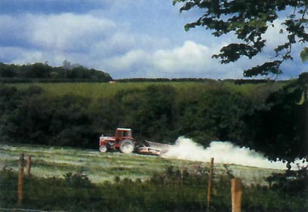
二、中和反应在实际中的应用
1、改变土壤的酸碱性
能不能用NaOH？
（1）酸性土壤：
熟石灰
或氨水
（2）碱性土壤：
碳酸水
或农家肥
Ca(OH)₂+H₂SO₄=CaSO₄+2H₂O
图10-15在酸性土壤中加熟石灰

Slide 13
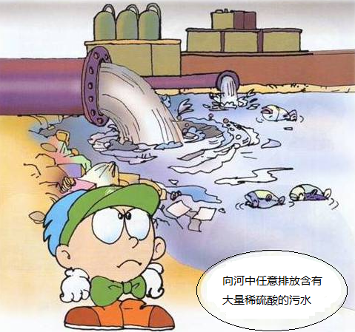
2、处理工厂废水：
（1）怎样处理这些含有硫酸的废水？
（2）如果是呈碱性的废水呢？
（1）Ca(OH)₂+ H₂SO₄= CaSO₄ + 2H₂O
（2）2NaOH + H₂SO₄= Na₂SO₄ + 2H₂O

Slide 14
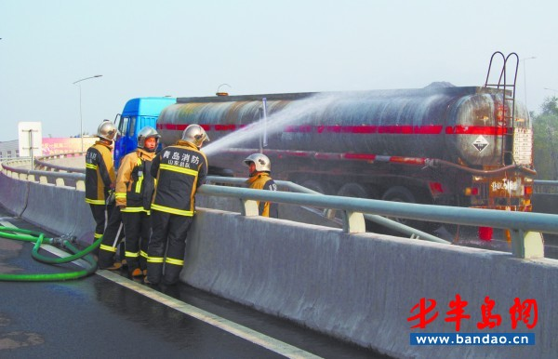
处理突发事件：
2011年11月11日一辆盛有浓盐酸的罐车在环湾大道瑞昌路上桥口处泄露，两辆消防车迅速赶到现场先用熟石灰Ca（OH）₂进行处理，又耗水20吨稀释处理。这次事故因处理得当、及时，所以没有对路面和花草造成太大影响。也不会造成环境污染。
2HCl + Ca(OH)₂ = CaCl₂ + 2H₂O

Slide 15

3、用于医药
(1)用氢氧化铝中和过量的胃酸。
斯达舒、胃康等：Al(OH)₃+3HCl=AlCl₃+3H₂O
NaHCO₃+HCl=NaCl+H₂O+CO₂↑
(2)蚊虫叮咬伤后涂碱性药水。
涂NaOH溶液行吗？
如，稀氨水、肥皂水、荷叶汁、芋头叶汁等。

Slide 16
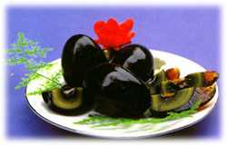
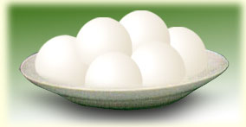
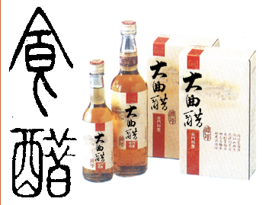
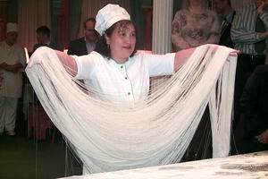
4.调配食物:
添加食醋(CH₃COOH)

Slide 17
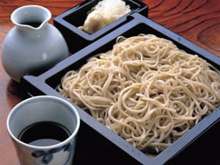
制作面条时，需加入碱性的
Na2CO3 ，用来防止面粉因发酵
而产生酸味。
松花蛋加工的主要原料：
食盐、生石灰、纯碱、水等。
上述两种食品食用时，可添加什么佐料，使食品的味道更为可口？

Slide 18
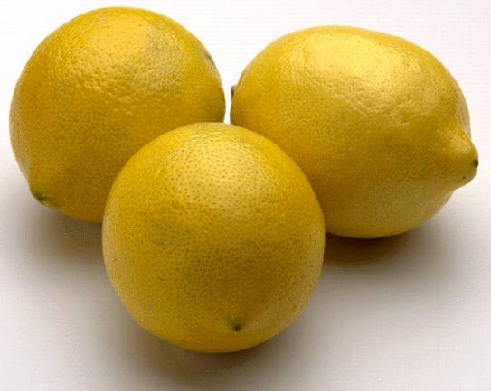
如何知道食醋和柠檬汁哪种酸性更强？

Slide 19
【练习与应用】
1、课本P65,第1题。
2、用盐酸可以将铝壶内壁上的水垢[主要成分是
Mg(OH)₂和CaCO₃]除去，其反应原理是（用化学方程式表示）
、 ；
但所用盐酸不能过量，否则，铝壶将被腐蚀，其原因是（用
化学方程式表示） 。
2HCl+Mg(OH)₂=MgCl₂+2H₂O
2HCl+CaCO₃=CaCl₂+CO₂↑+H₂O
6HCl+2Al=2AlCl₃+3H₂↑

Slide 20
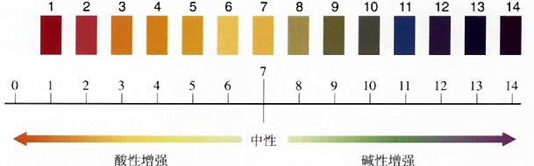
三、酸碱度的表示法—pH
【思考】区分溶液的酸碱性的方法有哪几种？
1、紫色石蕊溶液或无色酚酞溶液
2、蓝色石蕊试纸或红色石蕊试纸
【思考】用什么方法可以区分溶液的酸碱性的强弱？
中性
酸性
碱性

Slide 21
1、pH与溶液的酸碱度的关系
溶液 | 酸性溶液 | 中性溶液 | 碱性溶液
pH
pH越大
pH越小
< 7
= 7
> 7
酸性减弱
碱性增强
酸性增强
碱性减弱

Slide 22

2、溶液pH的测定
（1）pH计测定方法：
（2） pH试纸测定方法：
取一小片pH试纸于玻璃片（表面皿或白瓷板）上，用
玻璃棒蘸取被测溶液涂在pH试纸上，把试纸显示的颜
色与标准比色卡进行对比，读出数据。
注意：上述方法中的“玻璃棒”可以改为“胶头滴管”

Slide 23
【思考】在测定溶液的pH时，如果先将试纸湿润，测得
结果将怎样变化？
溶液 | 酸性溶液 | 中性溶液 | 碱性溶液
pH | < 7 | = 7 | > 7
pH试纸湿润
pH增大
pH减小

Slide 24
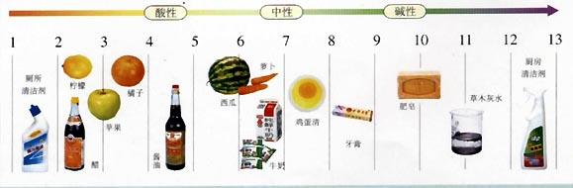
实验10-10 测定生活中一些物质的pH（P₆₃)
物质 | pH | 酸碱性 | 物质 | pH | 酸碱性
橘汁 | 3-4 | 酸性 | 汽水 | 3-4 | 酸性
糖水 | 7 | 中性 | 自来水 | 6-7 | 偏酸性
牛奶 | 6-7 | 偏酸性 | 唾液 | 6-7 | 偏酸性
番茄汁 | 4-5 | 酸性 | 草木灰水 | 11 | 碱性
肥皂水 | 10 | 碱性 | 洗洁精 | 12-13 | 碱性
苹果汁 | 3 | 酸性 | 白醋 | 2-3 | 酸性

Slide 25
3、溶液酸碱度的重要意义:
（1）化工生产中许多反应必须在一定的pH溶液中进行。
（2）农作物一般适宜在pH为7或接近7的土壤中生长。
（3）测定人体内或排出的液体的pH，了解人体的身体健康。
（4）通过测定雨水的pH，可以了解空气的污染情况。
正常雨水： pH≈5.6
（溶解CO₂)
酸雨： pH < 5.6
（溶解SO₂)
【练习】请写出酸雨形成的反应方程式。
SO₂+H₂O === H₂SO₃ 2H₂SO₃ +O₂=== 2H₂SO₄

Slide 26
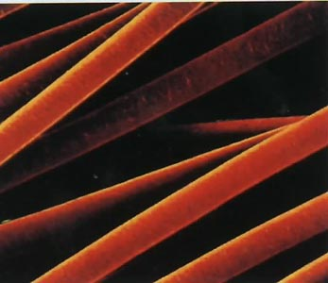
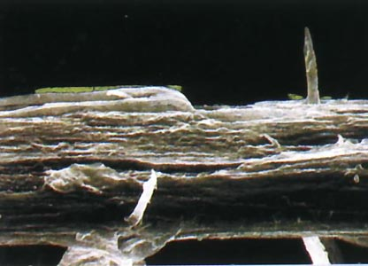
【探究】洗发剂和护发剂的性质
（1）头发的主要成分是蛋白质，容易受到碱性溶液的侵蚀。
（2）洗发剂和护发剂：
一般情况，洗发水溶液呈弱碱性，能够帮助头发的毛鳞片打开，彻底清洁的同时，还能吸收营养。护发水溶液呈弱酸性，能关闭头发的毛鳞片，使头发顺滑。
（3）洗发的程序：清水--洗发水--清水--护发素—清水。

Slide 27
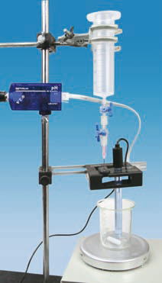
拓展
绘制中和滴定曲线曲线
PH
强酸滴定强碱
12
10
突变范围
8
pH
反应终点
6
4
2
0
10
20
30
40

Slide 28
绘制中和滴定曲线曲线
PH
强碱滴定强酸
12
10
突变范围
8
pH
反应终点
6
4
2
0
10
20
30
40

Slide 29
滴入的稀盐酸的量较少，溶液显碱性
绘制中和滴定曲线曲线
PH
NaOH溶液与盐酸恰好完全反应，溶液显中性pH＝7
12
10
B点溶质是什么？
8
A点溶质是什么？
6
4
C点溶质是什么？
滴入的稀盐酸的量较多，溶液显酸性
2
0
10
20
30
40

Slide 30
课堂小结：
课题2 酸和碱的中和反应
一、中和反应：酸和碱作用生成盐和水的反应。
HCl + NaOH = NaCl + H₂O
实质：H⁺ + OH⁻ = H₂O
二、中和反应的应用
三、酸碱度的表示方法——pH
练习与应用：P66

Slide 31
练习与应用：
1、下表为家庭中一些常见物质的PH：
物质 | 食醋 | 食盐水 | 牙膏 | 肥皂水 | 火碱溶液
pH | 3 | 7 | 9 | 10 | 13
蚊子、蜂、蚂蚁等昆虫叮咬人时，会向人体注入一种叫蚁酸（具
有酸的性质）的物质，使皮肤红肿、痒痛。要消除这种症状，可
在叮咬处涂抹一些家庭中的常见物。它是下列中的（ ）
A、牙膏或肥皂水 B、食盐水 C、火碱溶液 D、食醋
2、向滴有酚酞的NaOH溶液中，逐渐滴入稀盐酸至过量，下面
叙述正确的是（ ）
A、溶液由红色变为无色，PH逐渐增大
B、溶液由无色变为红色，pH逐渐减小
C、溶液由红色变为无色，PH逐渐减小
D、溶液颜色不变，PH逐渐增大

Slide 32
3、对酸碱指示剂与pH试纸的叙述正确的是（ ）
A.都可检验溶液的酸碱性
B.都可检验溶液的酸碱度
C.两者只能检验酸碱溶液
D.测试的意义相同，但测试方法不同
4.下列叙述正确的是（ ）
A.pH为零的溶液既不显酸性又不显碱性
B.打开盛浓硫酸的试剂瓶塞，就可以看到白雾
C.金属氧化物能与酸发生中和反应
D.能使紫色石蕊试液变红的溶液是酸性溶液
5、现有50mLpH=8的溶液，若想使pH变为3，应加入下列哪
种溶液（ ）
A.pH=0的溶液 B.pH=7的溶液
C.pH=14的溶液 D.pH=5的溶液

